Slide 1
Тема 6. Візуальна розробка додатків із доступом до баз даних
Організація роботи з базами даних в С++Builder
Процесор баз даних фірми Borland BDE (Borland Database Engine)
Взаємодія компонентів доступу до даних з інтерфейсними компонентами.
Етапи проектування додатка CУБД в середовищі C++Builder
Основні компоненти доступу до даних (data access control)

Slide 2
1. Організація роботи з базами даних в С++Builder
  Способи доступу до даних із засобів розробки і клієнтських додатків
  Через бібліотеки, що надають спеціальний прикладний програмний інтерфейс (Application Programming Interface, API) для доступу до даних конкретної СКБД.
застосування універсальних механізмів доступу до даних (бібліотеки містять стандартний набір функцій або класів )

Slide 3
Робота з даними в С++Builder виконується засобами
Borland Database Engine (BDE) процесор баз даних фірми Borland.
технологія ActiveX Data Objects (ADO)
на основі технології InterBaseExpress (IBX)
нова технологія доступу до баз даних – dbExpress

Slide 4
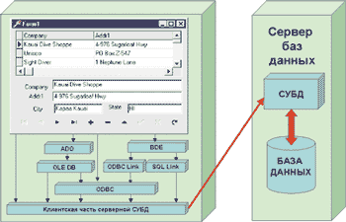
Можливі механізми доступу до даних з додатків і засобів розробки
Безпосередній виклик функцій клієнтського API (або звертання до COM-об'єктів клієнтських бібліотек).
Виклик функцій ODBC API (або застосування класів, що інкапсулюють подібні виклики).
Безпосереднє звертання до інтерфейсів OLE DB.
Застосування ADO (або застосування класів, що інкапсулюють звертання до об'єктів ADO).
Застосування ADO + OLE DB + ODBC.
Застосування BDE + SQL Links (або застосування класів, що інкапсулюють звертання до функцій BDE).
Застосування BDE + ODBC Link + ODBC.

Slide 5
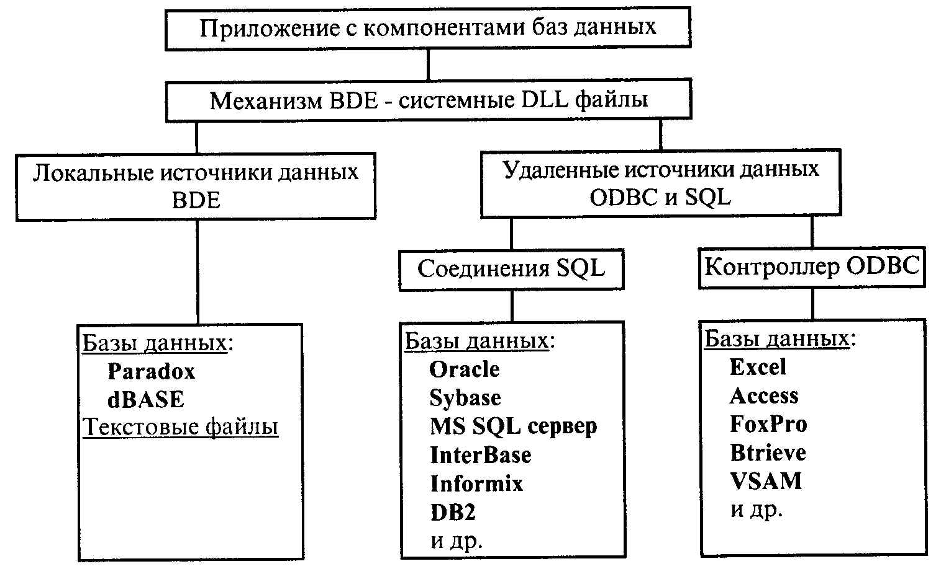
2. Процесор баз даних фірми Borland BDE (Borland Database Engine)
BDE (Borland Database Engine) - універсальний механізм доступу до даних, застосовуваний у засобах розробки фірми Borland (Delphi і C++Builder), а також у деяких інших продуктах, наприклад Corel Paradox, Corel Quattro Pro, Seagate Software Crystal Reports.

Slide 6
3. Взаємодія компонентів доступу до даних з інтерфейсними компонентами
TDataSet
TDBDataSet
TTable
TQuery
TStoredProc
TTable, TField, TQuery, TADOQuery, TStoredProc, TDataSource, TDatabase

Slide 7
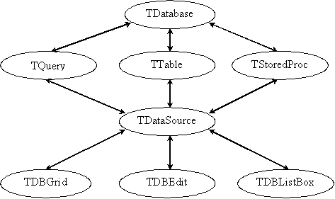
Типовий взаємозв’язок компонентів
набір даних => джерело даних (компонент TDataSourse) => компоненти управління і відображення даних (TDBGrid, TDBEdit та ін.).

Slide 8
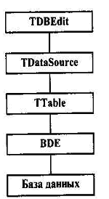
4. Етапи проектування додатка CУБД в середовищі C++Builder
Відображає область вводу тексту
Пов’язує компоненти (виступає інтерфейсом)
Містить всі записи одної таблиці
Ізолює додаток від специфіки обслуговування бази даних конкретного типу
TADOTable
ADO

Slide 9
5.Основні компоненти доступу до даних (data access control)
Компонент TDatabase
  Основні властивості:
    AliasName
    DatabaseName
    Connected
    DriverName
    LoginPrompt
Компонент TDataSource (джерело даних)
  Основна властивість: DataSet

Slide 10
Компонент TTable
Основні властивості:
  Active
  DatabaseName
  TableName
  Exclusive
  ReadOnly
  Eof, Bof
  Fields

Slide 11
Компонент TTable
Основні методи:
  Open і Close
  Refresh
  First, Last, Next, Prior
  MoveBy
  Insert, Edit, Delete, Append
  Post, Cancel
  FieldByName

Slide 12
Компонент TQuery
Основні властивості:
  Active
  DatabaseName
  DataSource
  Params
  SQL
  Eof, Bof
  Fields

Slide 13
Компонент TQuery
Основні методи:
  ExecSQL
  Open і Close
  Prepare
  First, Last, Next, Prior
  MoveBy
  Insert, Edit, Delete, Append
  Post, Cancel

